Slide 1
单片微机原理
及应用

Slide 2
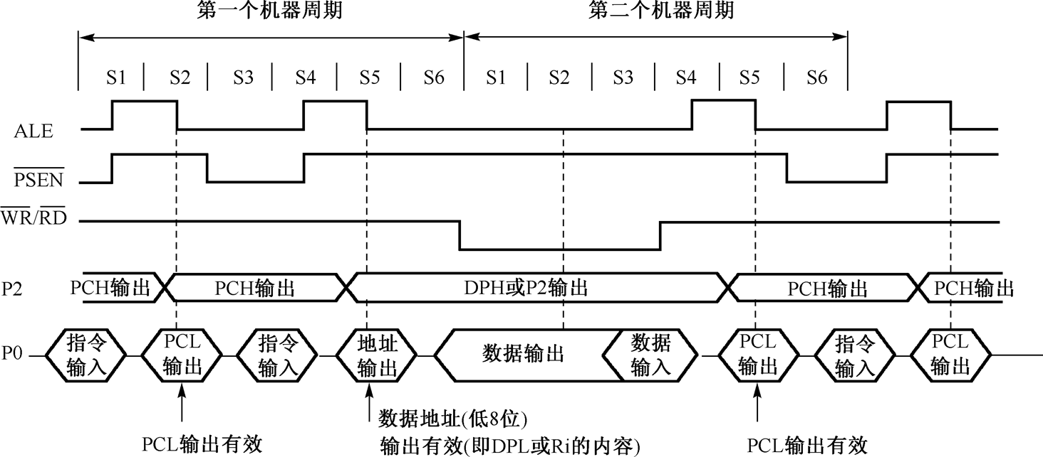
整门课程重点：执行MOVX类指令的时序图，及两条指令
外部数据存储器RAM或 I/O口的传送指令
MOVX @DPTR，A
MOVX A，@DPTR

Slide 3
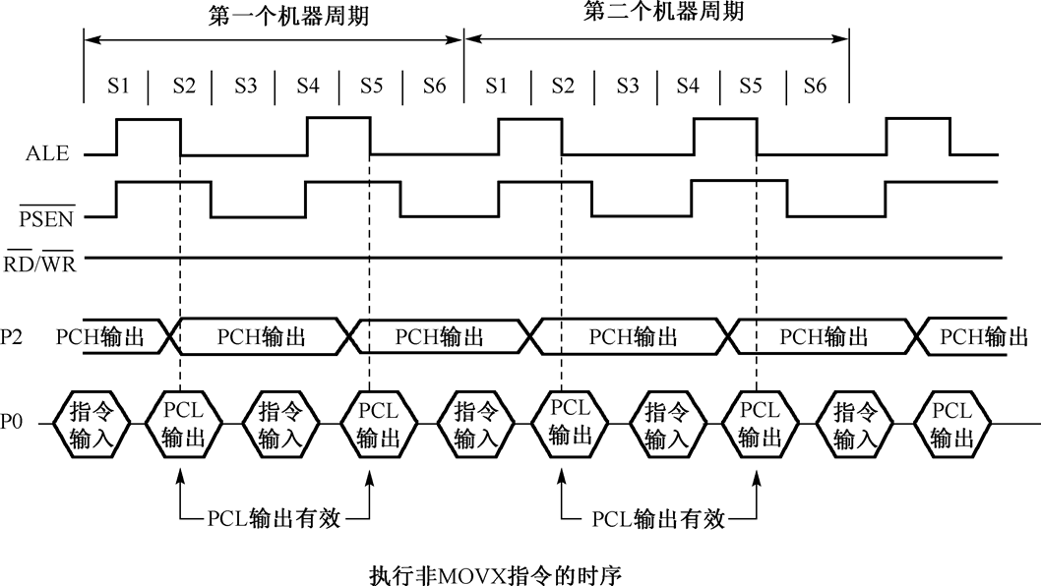
第2章 2.1
第3章 除3-8以外的全部内容

Slide 4
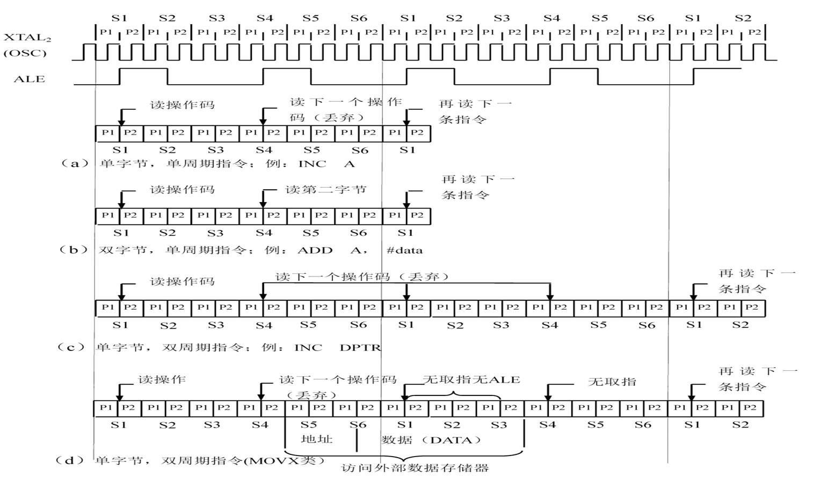

Slide 5
第4章：
7种寻址方式
按指令空间属性来分，51系列单片机的指令可分为如下3种：
（1）单字节指令（49条）。
（2）双字节指令（45条）。
（3）三字节指令（17条）。
按时间属性来分，51系列单片机的指令也可分为3种：
（1）1个机器周期指令（64条）。
（2）2个机器周期指令（45条）。
（3）4个机器周期（2条）。
按功能属性，51系列单片机的指令可分为5类：
（1）数据传送指令（29条）。
（2）算术运算指令（24条）。
（3）逻辑运算指令（24条）。
（4）控制转移指令（17条）。
（5）位操作指令（17条）。

Slide 6
期中测试的题目
习题4.24 4.25
例5-6
例5-9
例5-10
习题5-4 双字节加法程序
习题5-5

Slide 7
第8章：图8-7 表8-2
理解透堆栈的工作机制。
例8-3，例8-4
第9章
例9-1:定时器三种工作方式下计数初值计算、初始化、中断服务程序编写。
例9-2
例9-3

Slide 8
例10-4 ，10-5
会根据波特率计算定时器初值，会初始化串口及中断，读懂例题程序。
例11-4
数据存储器接口电路设计，地址分析。
[例11-7] [例11-8] 习题11.12

Slide 9
例12-2 例12-3 例12-4
82C55与单片机的接口电路设计、地址分析、初始化、C口的按位置位\复位、端口读写编程。(82c55掌握方式0）
第13章：LED动态显示
例13-1
例14-1：DAC0832作波形发生器
单缓冲方式，地址分析、编程产生锯齿波、三角波

Slide 10
图14-7：AT89S51单片机和DAC0832在双缓冲方式下的连接、地址分析及编程。
例14-2：图14-17 ADC0809与AT89S51的接口电路，地址分析，及编程（IN0~IN7依次采样并存储采样结果）

